Slide 1
Naturkunskap 1b
Celler

Slide 2
Vad är liv?
Kriterierna

Slide 3
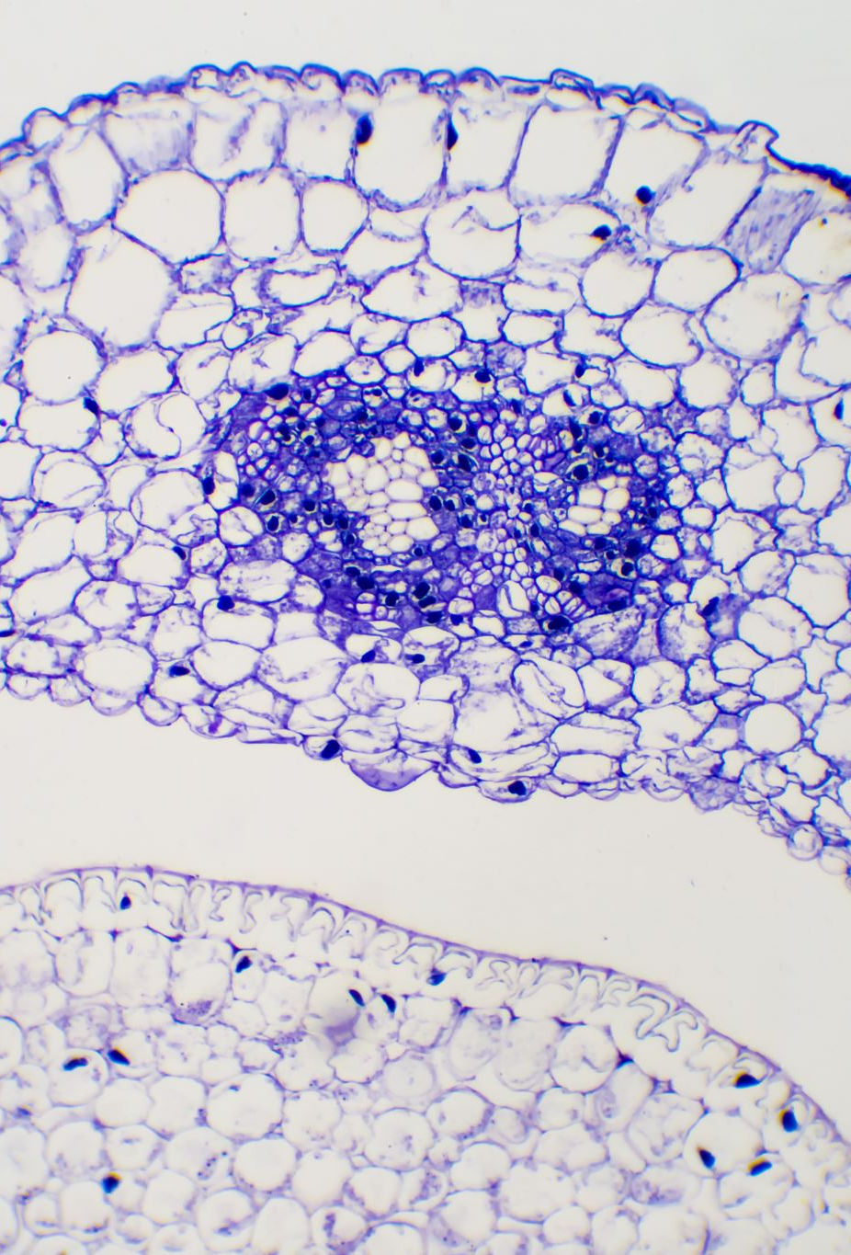
Kriterier för liv
Celler – allt liv som vi känner till består av celler.
Notes:
Virus består inte av celler och räknas oftast inte som levande.

Slide 4
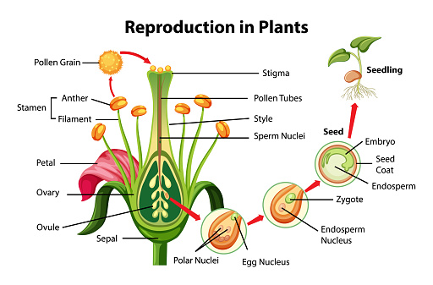
Kriterier för liv
Celler – allt liv som vi känner till består av celler.
Fortplantning – en del organismer förökar sig bara genom delning (asexuellt), medan andra förökar sig sexuellt. Några organismer kan föröka sig på båda sätten.

Slide 5
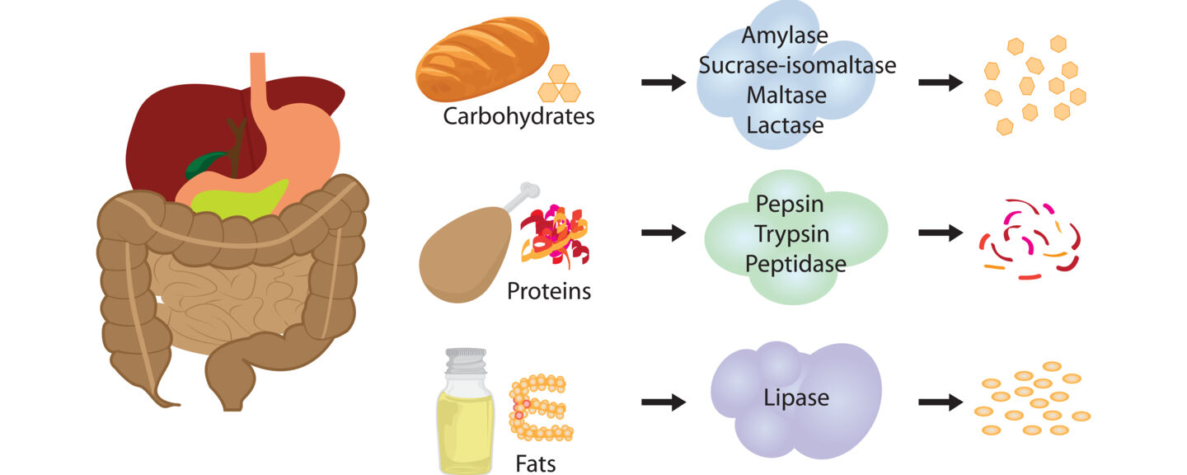
Kriterier för liv
Celler - allt liv som vi känner till består av celler. Virus består inte av celler och räknas oftast inte som levande.
Fortplantning – en del organismer förökar sig bara genom delning (asexuellt), medan andra förökar sig sexuellt. Några organismer kan föröka sig på båda sätten.
Ämnesomsättning (metabolism) – varje organism tar upp kemiska ämnen från sin omgivning och omvandlar dessa till de byggstenar som organismen behöver.

Slide 6
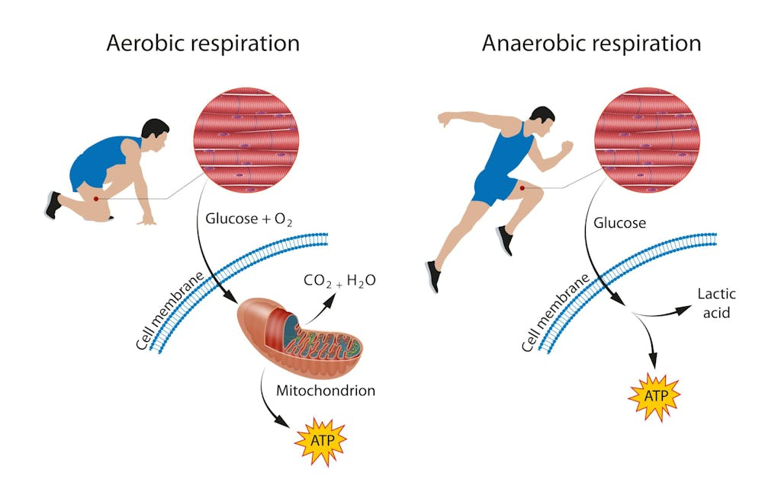
Kriterier för liv
Celler - allt liv som vi känner till består av celler. Virus består inte av celler och räknas oftast inte som levande.
Fortplantning – en del organismer förökar sig bara genom delning (asexuellt), medan andra förökar sig sexuellt. Några organismer kan föröka sig på båda sätten.
Ämnesomsättning – varje organism tar upp kemiska ämnen från sin omgivning och omvandlar dessa till de byggstenar som organismen behöver.
Energiomsättning – organismer tar upp, lagrar och transporterar energi i kemisk form. Vissa organismer har förmåga att ta upp ljusenergi. Organismer avger energi till exempel som värme.

Slide 7
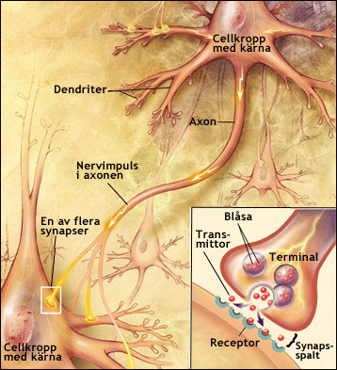
Kriterier för liv
Celler - allt liv som vi känner till består av celler. Virus består inte av celler och räknas oftast inte som levande.
Fortplantning – en del organismer förökar sig bara genom delning (asexuellt), medan andra förökar sig sexuellt. Några organismer kan föröka sig på båda sätten.
Ämnesomsättning – varje organism tar upp kemiska ämnen från sin omgivning och omvandlar dessa till de byggstenar som organismen behöver.
Energiomsättning – organismer tar upp, lagrar och transporterar energi i kemisk form. Vissa organismer har förmåga att ta upp ljusenergi. Organismer avger energi till exempel som värme.
Informationsöverföring – allt levande kan i olika stor utsträckning reagera på förhållanden i sin omgivning.
Information överförs:
Mellan omgivningen och organismen (via sinnesorgan)
Inom organismen (via till exempel hormoner och nervsignaler)
Mellan generationer av organismer (i form av gener).

Slide 8
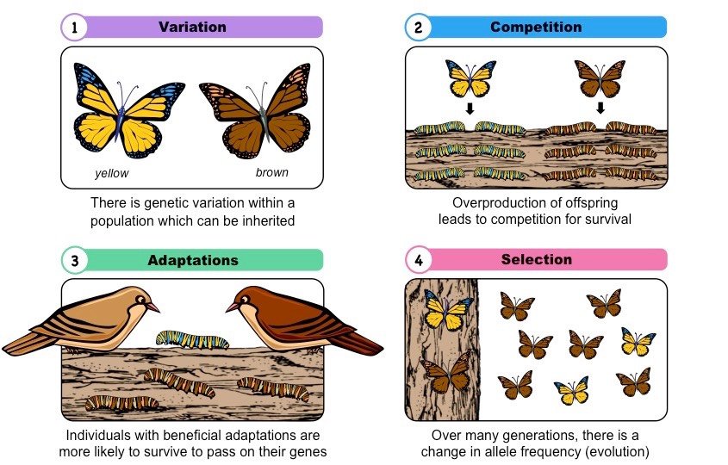
Kriterier för liv
Celler - allt liv som vi känner till består av celler. Virus består inte av celler och räknas oftast inte som levande.
Fortplantning – en del organismer förökar sig bara genom delning (asexuellt), medan andra förökar sig sexuellt. Några organismer kan föröka sig på båda sätten.
Ämnesomsättning – varje organism tar upp kemiska ämnen från sin omgivning och omvandlar dessa till de byggstenar som organismen behöver.
Energiomsättning – organismer tar upp, lagrar och transporterar energi i kemisk form. Vissa organismer har förmåga att ta upp ljusenergi. Organismer avger energi till exempel som värme.
Informationsöverföring – allt levande kan i olika stor utsträckning reagera på förhållanden i sin omgivning. En bakterie kan exempelvis flytta sig mot en födokälla och en växt kan vända sina blad mot solen för att få mer solljus. Information överförs mellan omgivningen och organismen (via sinnesorgan), inom organismen (via till exempel hormoner och nervsignaler) och mellan generationer av organismer (i form av gener).
Evolution – organismer evolverar (förändras, utvecklas)

Slide 9
Celler
Livets minsta enhet

Slide 10
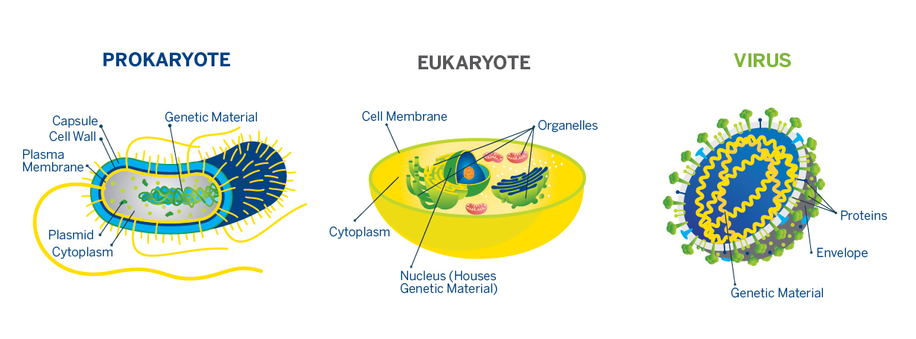

Slide 11
Liv
Eukaryota
Djurcell
Växtcell
Prokaryota
Bakteriecell

Slide 12
Bakteriecell
Notes:
Rita på tavlan:
Cellmembran
Cellvägg
Kapsel
Flagell
Cytoplasma
DNA - Kromosom
DNA- Plasmid
Ribosomer
Pilus (pl. Pili)

Slide 13
Växtcell
Notes:
Rita på tavlan:
Cellmembran
Cellvägg
Cellkärna
Vakuol
Kloroplast
Mitokondrie
Cytoplasma
Ribosomer
Endoplasmatiskt retikulum (ER)

Slide 14
Djurcell
Notes:
Rita på tavlan:
Cellmembran
Cellkärna
Cytoplasma
Mitokondrie
Ribosomer
ER

Slide 15
Mikroskop
Ljus mikroskop

Slide 16
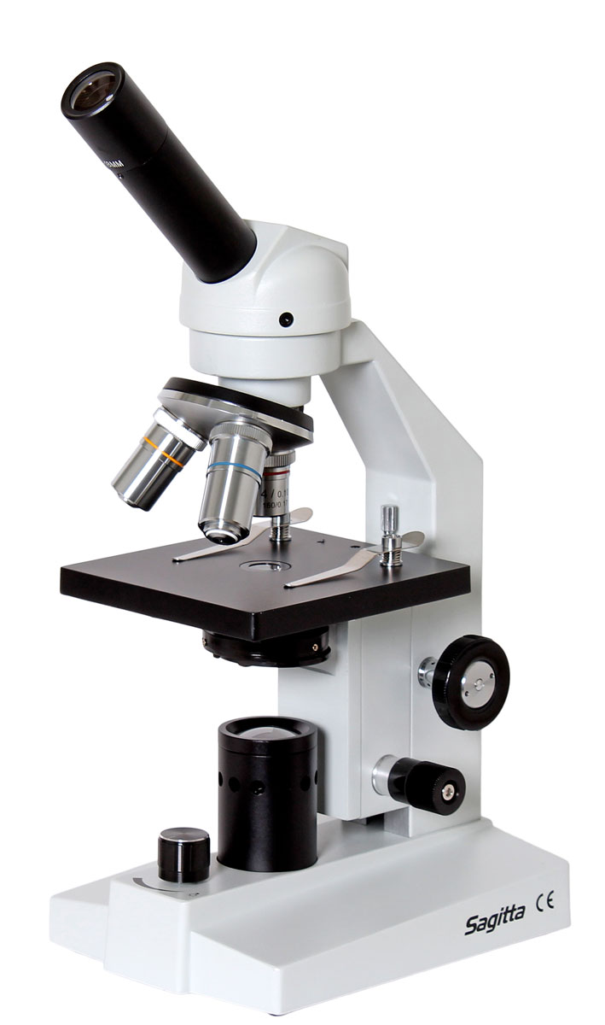
Okular (10x)
Okulartub
Revolver
Objektiv (4x, 10x, 40x)
Stativarm
Preparathållare
Objektbord
Kondensator
Grovinställning
Belysning
Fininställning
Irisbländare
Stativfot

